Slide 1

Жизнь
как праздник

Slide 2

Самокаонтроль

Slide 3
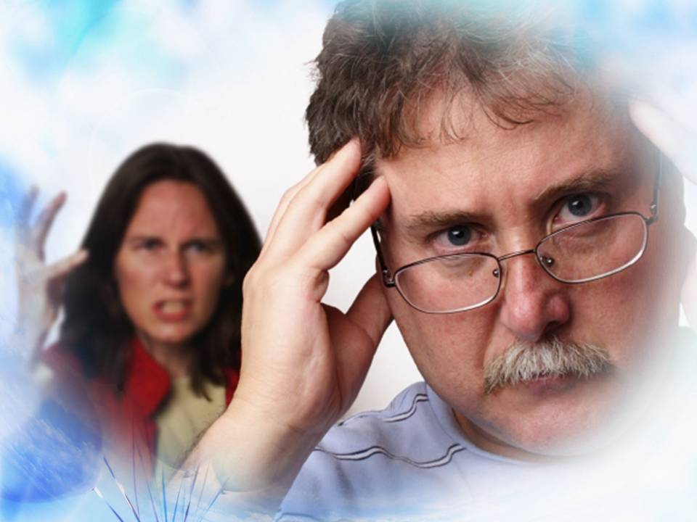
Notes:
Это была душераздирающая сцена: плачущие от переживаний и страха дети, ставшие невольными свидетелями семейного скандала, их мать на грани эмоционального срыва. «Это последняя капля!» — сказала она. — «Больше терпеть невозможно!». Иван, глава семьи, снова потерял работу.
Обычно приятный и деликатный человек, Иван был добрым отцом и внимательным мужем, но все менялось, когда он находился под влиянием алкогольного опьянения. Он также был увлеченным и успешным спортсменом, пользовался уважением у любителей спорта в своем городе. Можно было всегда рассчитывать на его участие во встречах болельщиков, и он не упускал возможности отпраздновать вместе с друзьями победу любимой команды. Однако пристрастие к спиртному привело его к потере одной работы за другой, и он быстро лишился не только заработка, но и многих друзей, с которыми он еще совсем недавно играл, выпивал и «весело» проводил время.

Slide 4
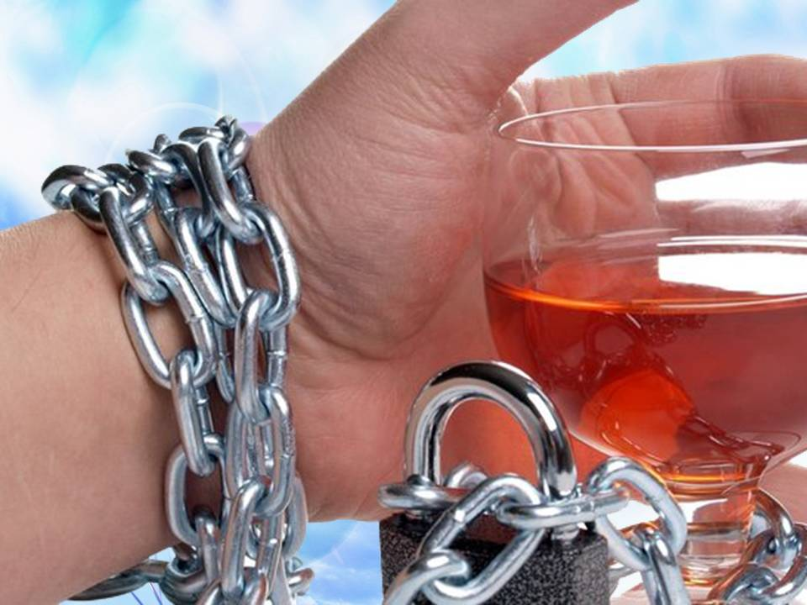
“Я могу контролировать табак
и алкоголь!”
Notes:
К тому же, Иван еще и курил, но даже страшный диагноз – рак гортани — не побудил его навсегда отказаться от курения, и уже через несколько месяцев он вернулся к этой привычке.
Опасные для жизни диагнозы, такие как инфаркт и рак, часто приводят лишь к краткосрочным изменениям в образе жизни. Отрезвляющая реальность такова, что для достижения значимых и долгосрочных изменений в нашем устоявшемся поведении необходимо нечто большее. И история Ивана служит тому доказательством. Типичное в подобных случаях заблуждение: «Я контролирую ситуацию, я в любой момент могу бросить пить и курить, если захочу». Однако это иллюзия. В реальности хозяевами положения становятся алкоголь и никотин, а человек — их
рабом.
Трудности Ивана, возникшие в результате его пристрастия к алкоголю, стали причиной страданий для многих других людей и, в особенности, для членов его семьи. Двое из его четверых детей тоже стали алкоголиками.

Slide 5

Значение слова
«воздержание»
Notes:
Слово «воздержание» для разных людей имеет разное значение. Некоторым людям оно напоминает о временах запрета (т.е. когда употребление алкоголя было запрещено законом), другим оно напоминает назидания, полученные в детстве и юности о том, что важно воздерживаться от алкоголя, табака и наркотиков. Во многих культурах и обществах «воздержание» стало забытым (даже анахроничным) словом – термином из прошлого. Так все-таки применимо ли оно к нашей жизни сегодня?
Словарь Вебстера определяет «воздержание», как «умеренность в действиях, мыслях и чувствах, либо умеренность и воздержание от употребления спиртных напитков». Это определение включает в себя аспекты поведения и отношения в целом, и отношение к употреблению алкогольных напитков, в частности. Толковый словарь русского языка предлагает такое определение: «Воздержание — ограничение себя в чём-либо; отказ от излишеств».
Являются ли эти определения исчерпывающими? Для достижения подлинного жизненного равновесия мы должны учитывать все аспекты жизни; баланс необходим во всем.

Slide 6
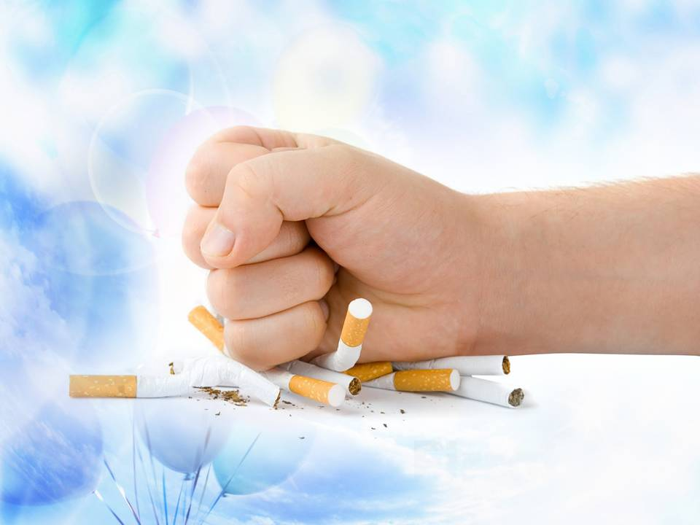
Разумно использовать то,
что полезно
Notes:
Определение, которое может приблизить нас к достижению такой целостности в нашей жизни, звучит так: «Принцип подлинного воздержания учит нас полностью отказаться от всего вредного и разумно использовать то, что полезно.» Это определение подразумевает определенный образ жизни, а не просто перечень неприемлемых веществ и стилей поведения, а также подчеркивает важность чувства меры: ведь даже хорошее может повредить, если оно через чур!

Slide 7

Сбалансирована ли
моя собственная жизнь?
Notes:
Каждому из нас может быть полезно проанализировать свою собственную жизнь и привычки и выявить излишества, будь то излишества в еде, работе, играх, сне или в чем-либо другом. Такой «инвентарный учет» легко провести и в отношении окружающих нас людей: что они едят, пьют, какой у них вес, на какой машине они ездят, какую одежду носят и так далее. В некоторых обществах чрезмерное потребление очевидно, и не возникает никакой трудности в его идентификации. Гораздо труднее проанализировать свое собственное отношения к этим вещам, свое поведение и определить, находится ли в равновесии наша собственная жизнь.

Slide 8
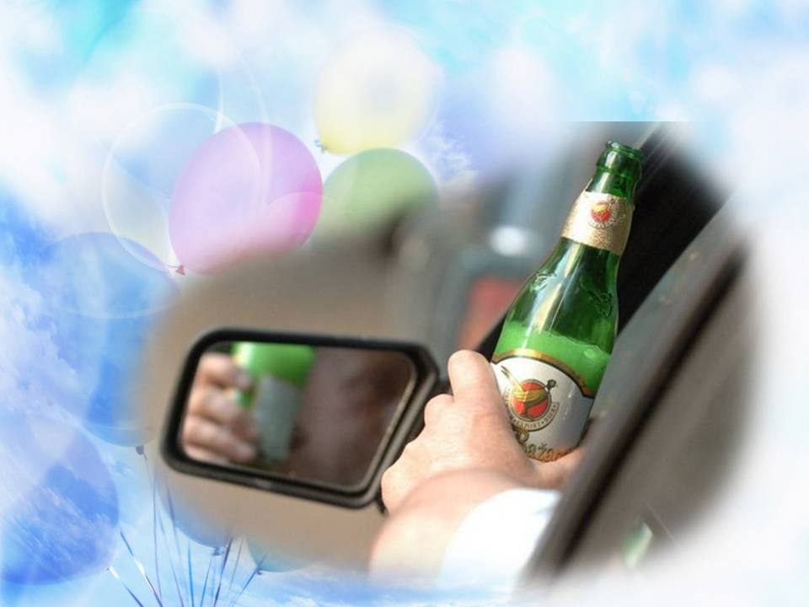
Многие считают разрушительные привычки чем-то вожделенным
Notes:
Дело осложняется еще и тем, что многие считают определенные разрушительные привычки и неправильный образ жизни чем-то вожделенным и даже полезным. Табак и алкоголь юридически законны и находятся в свободном доступе с очень небольшими ограничениями. В результате, они прочно закрепились в культуре потребления по всему миру, несмотря на тот факт, что являются лидирующей причиной предотвратимой смерти (первое и третье место соответственно). Соблазнительная реклама и господство коммерческой выгоды играют огромную роль в этой трагической ситуации, но определяющим фактором остается наш личный выбор.
Для того, чтобы сделать правильный выбор, необходимо иметь доступ к информации. Так давайте же рассмотрим некоторые данные.

Slide 9
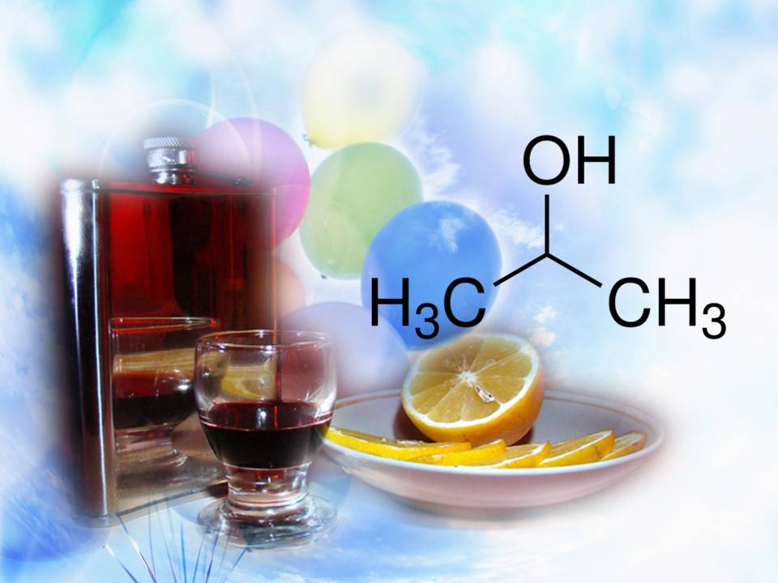
Употребления алкоголя
и здоровье в глобальном масштабе
Notes:
Уровень употребления алкоголя колеблется в широком диапазоне, в зависимости от культурных традиций и степени экономического развития страны. Алкоголь, как и табак, экспортируется в развивающиеся страны, усугубляя тяжелое положение в их и без того несовершенной системе здравоохранения. Вот данные, опубликованные Всемирной Организацией Здравоохранения (ВОЗ) в Женеве в феврале 2011 года:
- Ежегодно по причинам, связанным с употреблением алкоголя, умирает около 2,5 млн. человек.
- Пятьдесят пять процентов взрослого населения употребляют алкоголь.
- Четыре процента всех смертей связаны с алкоголем, включая травмы, рак, сердечнососудистые заболевания и цирроз печени.
- В 6,2 процентов смертей мужчин и 1,1 процентов смертей женщин во всем мире повинен алкоголь.
Каждый пятый мужчина в Российской Федерации и странах СНГ умирает по причинам, связанным с алкоголем.

Slide 10

Запойное пьянство прогрессирует
Notes:
Схема потребления алкоголя изменяется, как упоминалось выше. Данные за 2001-2005 годы, опубликованные ВОЗ, показали, что потребление чистого спирта по всему миру составляет 6,13 литра в год на человека в возрасте 15 лет и старше. Это количество остается стабильным в Америке и странах Европы, Восточного Средиземноморья и Западного Тихоокеанского региона, однако заметное увеличение было отмечено в Африке и Юго-Восточной Азии. Риск для здоровья возрастает еще больше при запойном пьянстве, когда люди пьют только для того, чтобы напиться. Запоем называется состояние, характеризующееся продолжительным (более суток) употреблением алкогольных напитков, сопровождающееся сильной алкогольной интоксикацией. Во многих регионах мира растет число людей, подверженных запойному пьянству, особенно среди молодежи, но оно поражает все возрастные группы.

Slide 11
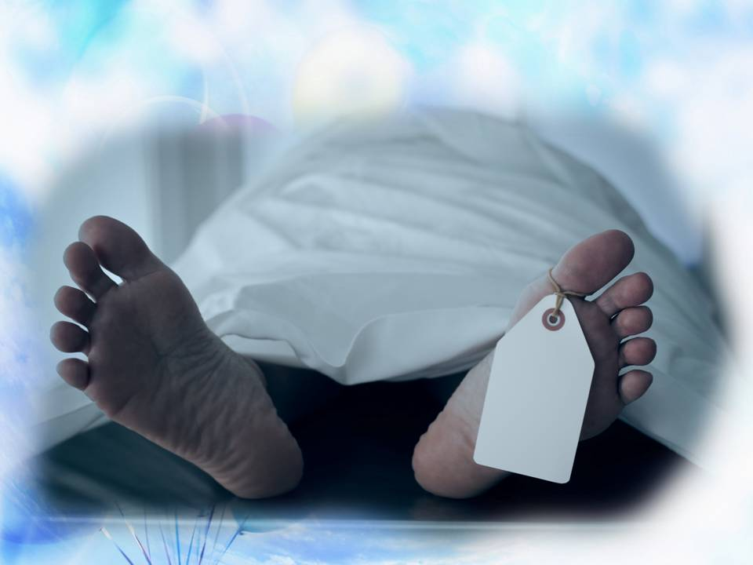
Алкоголь ... опасен
Notes:
Всемирная Организация Здравоохранения (ВОЗ) констатирует: «Алкоголь - это фактор риска для здоровья, широко охватывающий все его аспекты, а также фактор многих социальных проблем … он является причиной примерно 4 процентов смертей во всем мире и 4,6 процентов всех заболеваний, что ставит его на один уровень с табаком в качестве лидирующих причин смертей и инвалидности, которые можно было бы предотвратить».
Алкоголь не является обычным товаром, как это пытаются представить, он опасен. Алкоголь ... опасен.

Slide 12
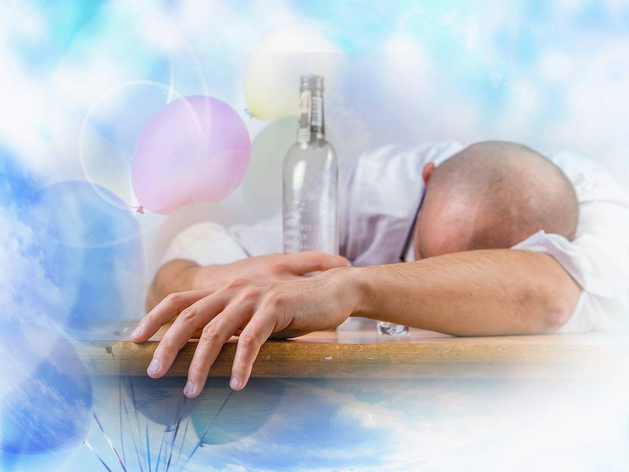
Риск алкогольной зависимости
Notes:
Алкоголь известен как вещество, вызывающее зависимость. Вероятность стать алкоголиком (иначе говоря, «человеком, пьющим, чтобы уйти от проблем реальности») определяется многими факторами. Шанс развития алкоголизма составляет 13 процентов (13 человек из каждых 100, потребляющих алкоголь, становятся зависимыми). При наличии близкого родственника (отец, мать, дядя, тетя, бабушка, дедушка), страдающего от алкогольной зависимости, эта вероятность удваивается. Если эксперименты с алкоголем начинаются в возрасте до 14 лет, то риск возникновения зависимости возрастает до 40 и более процентов!*6 Важность просвещения относительно опасности алкоголя с раннего возраста и взращивание доверительных отношений между ответственными взрослыми и молодежью трудно переоценить. Социальная поддержка формирует устойчивость к внешним воздействиям, позволяя молодежи справляться с трудными решениями и делать правильный выбор, несмотря на давление со стороны сверстников. Дополнительным и жизненно важным уровнем защиты, как для молодых, так и для пожилых, является принятие определенного набора ценностей, такого как библейские принципы и живое постоянное общение с воскресшим Спасителем.

Slide 13

Алкоголь и рак
Notes:
Рак является одной из ведущих причин смертности во всем мире. Интересную взаимосвязь между употреблением алкоголя и раком можно проследить на примере жителей Европейского Союза (ЕС), где рак является второй по распространенности причиной смерти, на чьем счету
2,5 млн. смертей в год. По оценкам экспертов, 10 процентов случаев рака у мужчин и 3 процента рака у женщин могут быть непосредственно отнесены к последствиям употребления алкоголя. Сверх того подсчитано, что 30 процентов раковых заболеваний в ЕС можно было бы предотвратить посредством выбора более здорового образа жизни. При этом опрос за 2010 год показывает, что один из пяти граждан ЕС не верит в существование связи между алкоголем и раком; каждый десятый даже не знает, что употребление алкоголя может вызвать рак.
К сожалению, незнание не избавляет нас от последствий.

Slide 14
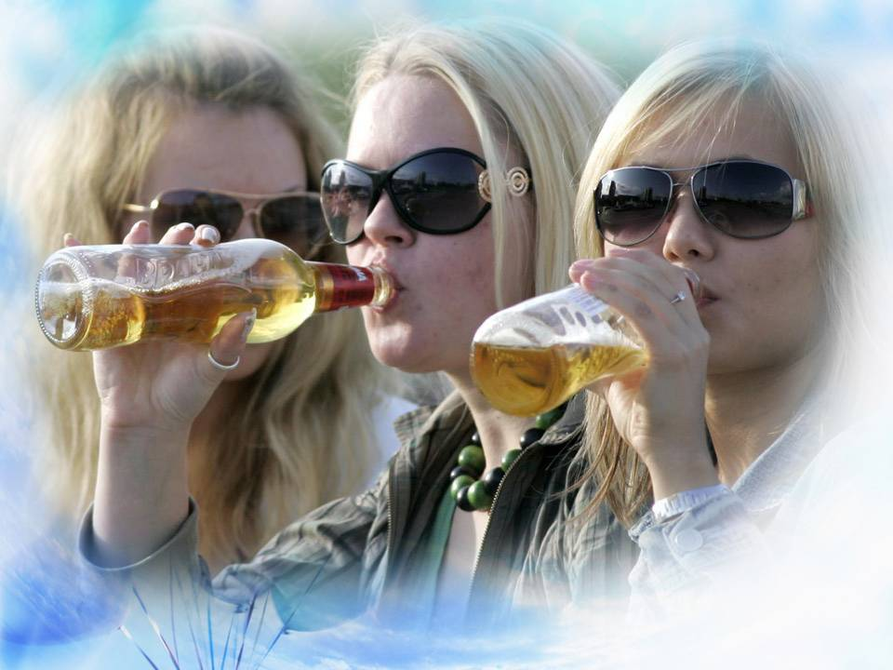
Notes:
Многочисленные данные подтверждают связь между употреблением алкоголя и раком груди у женщин, а также раком толстой кишки, как у мужчин, так и у женщин. Результаты этих исследований были обобщены и включены в комплексные отчеты Всемирного фонда раковых исследований в 2007 году и в 2011 году. Главный вывод, всячески подчеркнутый в этих и многих других научных отчетах, заключается в том, что не существует безопасной дозы алкоголя, которая может быть рекомендована, чтобы избежать его канцерогенного эффекта. Это вызывает серьезные сомнения в отношении любой рекомендации об использовании алкоголя для улучшения здоровья, тем более здоровья сердца, поскольку связанные с его употреблением побочные действия реальны и опасны.

Slide 15

Алкоголь и безопасность
Notes:
Хорошо известно, что употребление алкоголя связано (и часто является причиной) с несчастными случаями всех видов, таких как ДТП со смертельным исходом, а также насилием в семье, убийствами, изнасилованиями и другими преступлениями. В 2010 году профессор Дэвид Натт и его исследовательская группа опубликовали в престижном медицинском журнале Lancet («Ланцет») анализ, показывающий, что в Великобритании алкоголь в целом более опасен, чем героин и крэк-кокаин. Дело в том, что исследователи сфокусировали внимание на влиянии наркотиков/токсинов не только на употребляющего человека, но также и на окружающих его людей (семья, община и общество). Героин, крэк-кокаин и метамфетамин. Героин, крэк-кокаин и метамфетамин были самыми вредными для людей наркотическими средствами, но вред, приносимый алкоголем, «расходится более широкими кругами», отравляя все вокруг.
Алкоголь также является главной причиной умственной отсталости у детей, которую можно было бы предотвратить. Это происходит потому, что алкоголь легко проникает через плаценту и повреждает развивающийся мозг еще не родившегося ребенка. Опять же, не существует безопасного уровня потребления алкоголя во время беременности.

Slide 16

Aлкоголь и здоровье сердца
Notes:
В течение последних 30 лет алкоголь рекламировали как вещество, «полезное для здоровья сердца» и защищающее от ишемической болезни. В популярной и научной литературе на эту тему писали очень много. При этом ни одно из подобных исследований не отвечало строгим требованиям науки: случайная выборка объектов исследования, несоответствие в возрастном и социальном составе групп испытуемых усложняют анализ интерпретации результатов и могут привести к ошибочным выводам. В 2005 году Наими и другие исследователи пришли к выводу, что некоторые (а возможно и все) выводы о выраженном полезном для здоровья сердца эффекте умеренного употребления алкоголя могут быть результатом именно таких искажающих результаты факторов. Было отмечено, что непьющие, включенные во многие из этих исследований, имели больше факторов риска болезней сердца, не связанных с алкоголем: например, более низкий уровень образования, ограниченный доступ к услугам здравоохранения и медицинского страхования и в целом принадлежали к более бедным и социально незащищенным слоям населения. Некоторые из включенных в эти исследования непьющих людей, употребляли алкоголь в прошлом, до начала исследований, и бросили пить именно по состоянию здоровья.

Slide 17

Ежедневная физическая нагрузка
и здоровое питание
Notes:
Опубликованная в 2010 году статья доктора Бориса Гензеля убедительно говорит о том, что реальное объяснение положительных результатов сердечной деятельности у умеренно пьющих не в том, что алкоголь является защитным средством, а в том, что в среднем показатели состояния их здоровья и других аспектов их жизни, включая физические упражнения и питание, были лучше, чем у непьющих.
Таким образом, принимая во внимание существенный риск для здоровья, связанный с употреблением алкоголя, не имеет смысла пропагандировать его использование для укрепления здоровья сердца, особенно, когда есть проверенные и безопасные средства профилактики сердечных заболеваний, такие как ежедневные физические упражнения и здоровое питание.

Slide 18
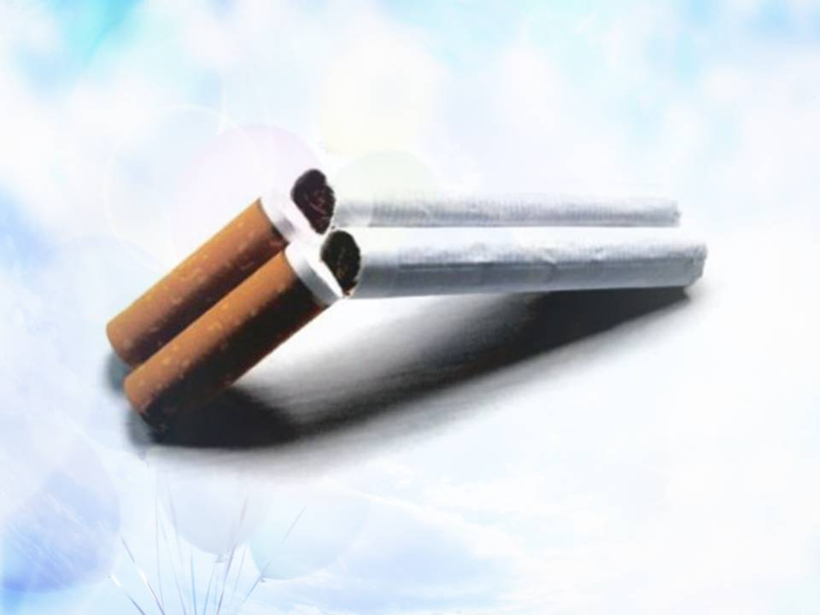
Табак – убийца
Notes:
Табак – убийца
Существует еще один смертоносный и доступный в свободной продаже яд, который производится в различных формах – это табак. Его курят, жуют, вдыхают и пропускают через воду; однако все его формы вредны и подвергают пользователей серьезному риску заболеваний и даже смерти. Удивительно, что табак настолько популярен, если учесть то, что он убивает почти половину употребляющих его людей!
Ежегодно табак убивает почти 6 миллионов человек.
Почти 80 процентов из миллиарда курильщиков живут в странах с низким и средним уровнями дохода.
Потребление табачных изделий во всем мире возрастает.
Приблизительно каждые 6 секунд по причинам, связанным с табаком, умирает один человек.
До половины всех нынешних пользователей, в конечном счете, умрет от вызванных табаком болезней.

Slide 19
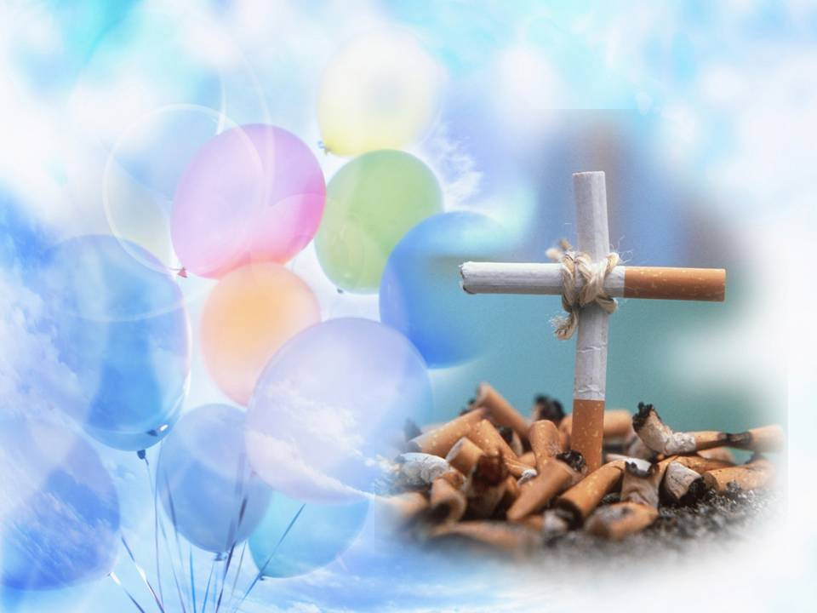
Табак - это медленный убийца
Notes:
Табак - это медленный убийца. С начала употребления табака до ухудшения здоровья курильщика существует промежуток в несколько десятков лет. Это одна из наиболее значительных угроз для здоровья населения в мире, ведь табак убивает не только самого курильщика, но часто негативно влияет на здоровье или даже убивает тех, кто подвергается воздействию пассивного курения.
Вторичный табачный дым, по определению, - это дым, заполняющий рестораны, офисы, дома и любое закрытое пространство, в котором курятся табачные изделия, будь то сигареты, сигары, трубки, биди и кальян. Безопасного уровня воздействия вторичного табачного дыма не существует. Оно является доказанной причиной сердечно сосудистых и респираторных заболеваний у взрослых, в том числе рака легких и ишемической болезни сердца. Вторичное курение также связано с синдромом внезапной детской смерти (СВДС) и служит причиной низкого веса новорожденных. Дети, подверженные воздействию вторичного табачного дыма, имеют повышенную заболеваемость верхних и нижних дыхательных путей.

Slide 20
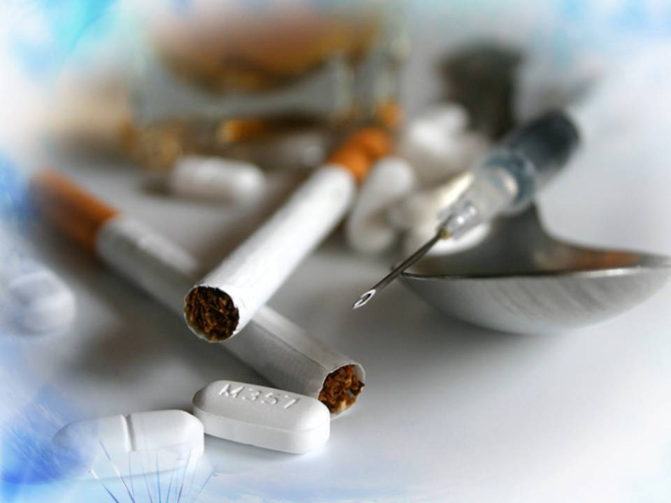
Табак это «пороговый наркотик»
Notes:
Все эти осложнения, как от первичного вдыхания табачного дыма, так и от вторичного, - это результат воздействия многочисленных токсинов, химических веществ и никотина, содержащихся в табачном дыме. В табачном дыме содержится более 2000 химических веществ; по крайней мере, 250 из них известны как вредные и более 50 являются признанными канцерогенами, т.е вызывающими рак.
Табак является «пороговым наркотиком». Это означает, что люди, которые подвергаются воздействию табака входят в группу риска приобщения к другим наркотикам, таким как марихуана, метамфетамин, кокаин и героин. Это особенно важно учитывать, когда речь идет о молодежи. Во всем мире молодые люди начинают курить во все более раннем возрасте. А когда человек начинает курить в молодом возрасте, вероятность того, что это пристрастие останется с ним на всю жизнь, особенно велика.

Slide 21
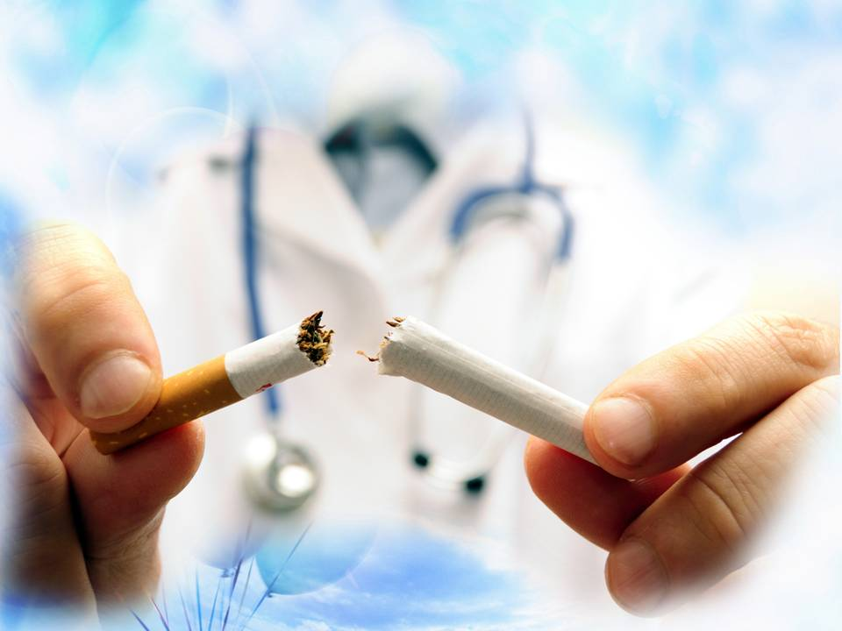
Избегайте всего, что вредно!
Notes:
Подводя итог вышесказанному, как алкоголь, так и табак — крайне опасные вещества. Научные данные и статистика общественного здравоохранения показывают, что они являются главными причинами смертности в современном мире. Конечно, личный выбор остается за нами, потворствовать ли себе. Однако именно принцип воздержания — избегать всего того, что вредно — наиболее мудрое решение и лучшая защита. Факты, несомненно, говорят сами за себя.

Slide 22

Подлинное равновесие в жизни
Notes:
Упомянутая в начале этой главы история Ивана — печальный пример жизни, игнорирующей принцип воздержания: избегать всего того, что вредно. Анализируя свою собственную жизнь, мы можем выявить те моменты, в которых нам не хватает баланса: например, недостаток сна, слишком много работы, недостаток физических упражнений (или, наоборот, физические перегрузки), переедание, — и этот список можно продолжить. Мы можем проводить слишком много времени в социальных сетях или злоупотреблять наличием в Интернете соблазнительных, но пагубных порнографических сайтов. Технологии сами по себе хороши, но способны вызвать пристрастие, если пользоваться ими без самоконтроля. Но даже самые волевые из нас не могут достичь истинного баланса во всем без прочной опоры на силу нашего милосердного и всемогущего Бога, который не только сотворил нас, но способен поддерживать нас, укреплять нашу волю и нашу способность делать мудрый выбор.

Slide 23

Совет:
Notes:
Апостол Павел дал такой совет, актуальный и в наше время: «Итак, едите ли, пьете ли или иное что делаете, все делайте в славу Божию» (1Кор.10:31). Осознавая, что это очень трудная задача, он, к счастью, раскрывает секрет силы и успеха: «Все могу в укрепляющем меня Иисусе Христе». (Фил.4:13).
Отрадно помнить то, что помощь всегда рядом. «Бог не далеко от каждого из нас: ибо мы Им живем и движемся, и существуем» (Деян.17:27-28). Наш милостивый Небесный Отец готов руководить нашим выбором, обеспечивая истинный баланс в жизни. Это ли не повод для оптимизма!

Slide 24

Практическое применение…
Notes:
Практическое применение - Вопросы

Slide 25

Notes:
Группа юношей и девушек из местной церковной школы была на вечеринке, на которой, помимо прочего, они распивали спиртные напитки.
К сожалению, они обнаружили спиртное в доме члена церкви.
- Если бы меня попросили выступить в школе и рассказать об опасностях, связанных с употреблением алкоголя, какие из фактов в этой главе я бы подчеркнул особо?
- Является ли наш личный пример примером воздержания, которому стоит подражать?

Slide 26

Notes:
Повлияли ли на меня статьи, говорящие о том, что употребление небольшого количества алкоголя полезно для сердечно-сосудистой системы?
Существует ли безопасная доза алкоголя, гарантированно исключающая развитие рака?
- Каковы шансы развития алкогольной зависимости у человека, выпивающего только в компании?
- Есть ли у меня близкий родственник, страдающий от алкогольной зависимости?
- Если да, то как это влияет на существующий для меня риск?

Slide 27

Notes:
- Каким образом можно снизить давление, оказываемое со стороны сверстников на детей и молодежь, толкающее их на эксперименты с табаком, алкоголем и другими наркотиками?
- Хорошо ли я знаю молодежь, входящую в круг моего общения и в круг общения моих детей (дома, в церкви, в обществе)?
- Здороваюсь и общаюсь ли я с ними?
- Подаем ли мы пример воздержания, которому они хотели бы подражать?

Slide 28

Notes:
- Что в моей жизни вышло из-под контроля, стало несбалансированным или используется необдуманно?
- Как определить, что я слишком много работаю, слишком мало сплю, слишком много ем или слишком мало занимаюсь физическими упражнениями? Как разумно использовать свое свободное время?
- Не слишком ли много времени я провожу с электронными устройствами?
- Не слишком ли мало времени я уделяю развитию хороших отношений с моим Спасителем и близкими мне людьми?
- Выделяю ли я время для служения людям, которым не повезло в жизни?
- Когда я понимаю необходимость перемен, помню ли я о Том, кто может дать мне необходимую силу?
Прошу ли я о силе в укрепляющем меня Иисусе Христе, с которым всё возможно?
Лао-Цзы однажды сказал:

Slide 29

Воздержание —
это первая ступень добродетели,
которая и есть начало нравственного совершенства.
Лао-Цзы
Notes:
«Воздержание — это первая ступень добродетели, которая и есть начало нравственного совершенства».

